Slide 3
Исследовать – подвергнуть научному изучению.
Исследователь – человек, занимающийся научными исследованиями, научным трудом.

Slide 4
Что общего в этих числах? Какое число «лишнее»?
24
27
23
21
28
25

Slide 5
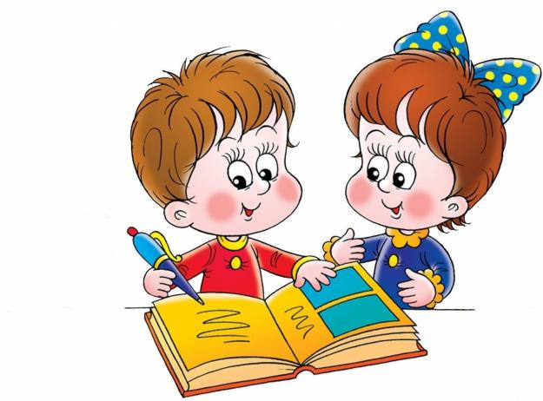
Внимание!
24
28
21
27
25
42
12
72

Slide 6
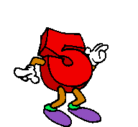
Проверь себя!
48
17
53
51

Slide 7
Увеличение числа в несколько раз

Slide 8
Будь внимателен!
Число кругов увеличилось в 3 раза.

Slide 9
Зарядка для глаз

Slide 18
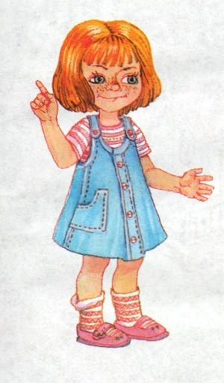
Маша
Миша

Slide 19
5 | 9 | 4 | 6 | 3 | 7

Slide 20
5 | 9 | 4 | 6 | 3 | 7
20 | 36 | 16 | 24 | 12 | 28

Slide 21
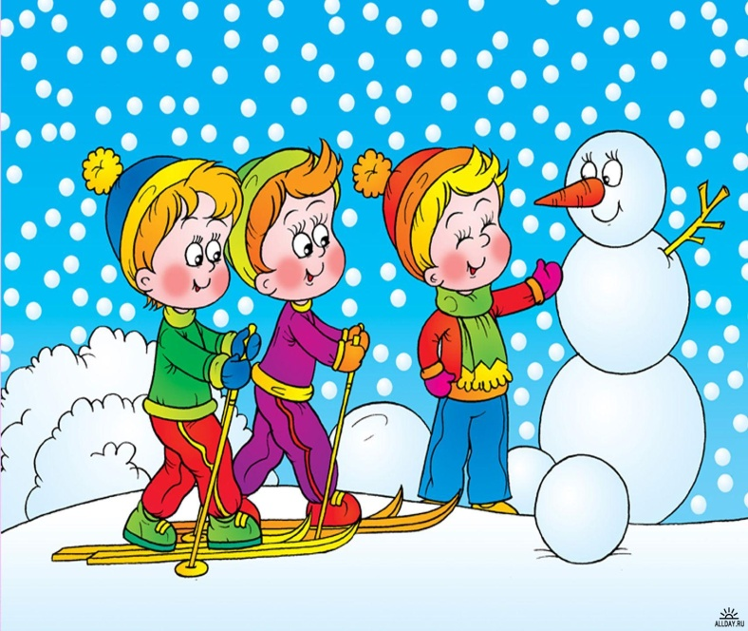
Реши задачу:
В субботу на лыжах во дворе каталось 9 ребят, а в воскресенье их количество увеличилось в 3 раза. Сколько ребят каталось на лыжах в воскресенье?
9 • 3 = 27 (р.)

Slide 22
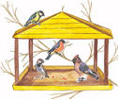
Решаем задачу:
В первой четверти 2 « Б» класс изготовил 5 кормушек, а в третьей четверти их количество увеличилось в 2 раза.
-Поставьте вопрос и реши задачу.

